Slide 1
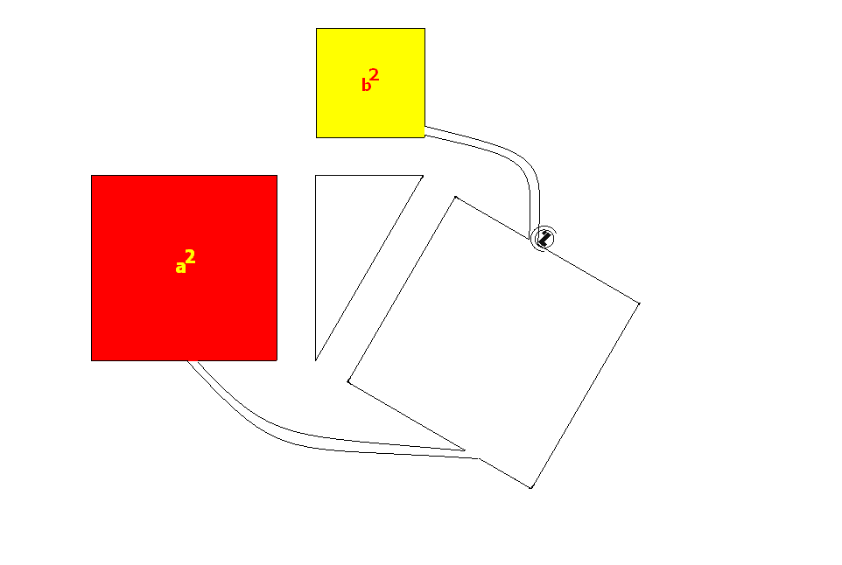
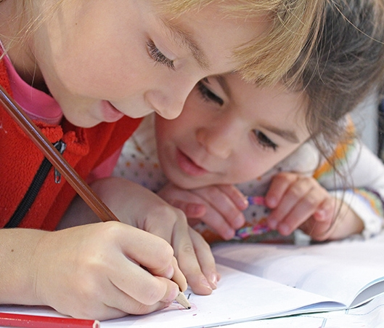
Примена Питагорине теореме на ромб
Математика
VII разред
Припремила: Недељка Тохољ

Slide 2
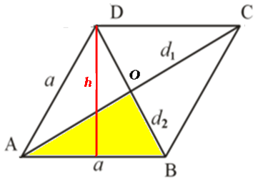
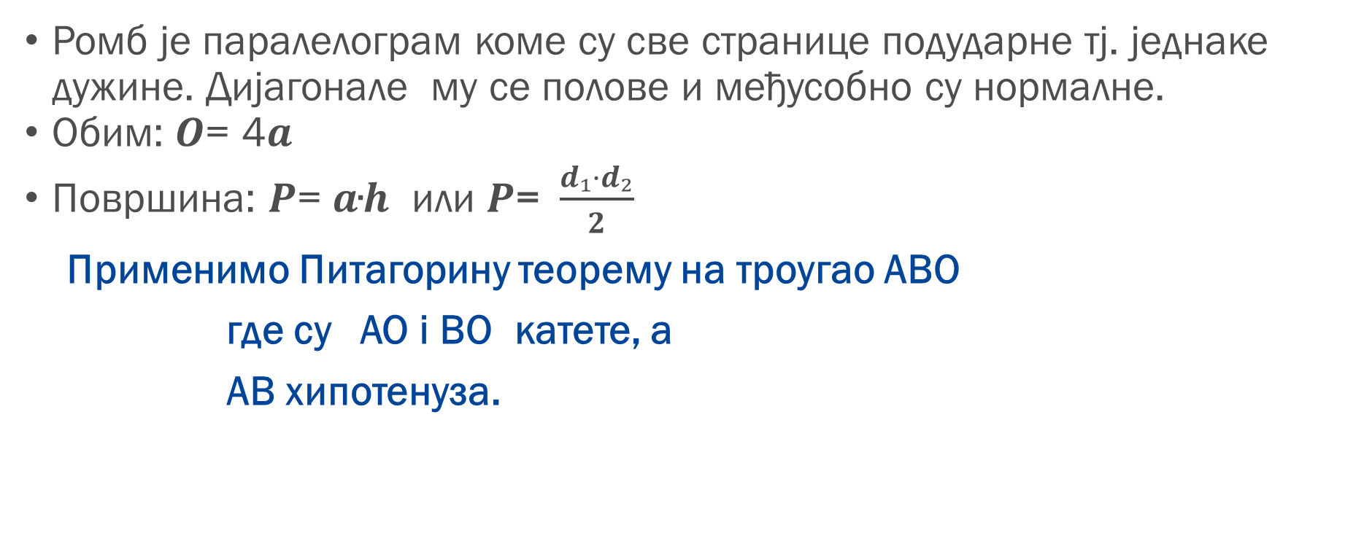
ПОНОВИМО!
Ромб је паралелограм коме су све странице подударне тј. једнаке дужине. Дијагонале му се полове и међусобно су нормалне.
Oбим: 𝑶= 4𝒂
Површина: 𝑷= 𝒂∙𝒉 или 𝑷=$\frac{d₁·d₂}{2}$
Применимо Питагорину теорему на троугао ABO
где су AO i BO катете, а
AB хипотенуза.

Slide 3



Задаци:
2. Израчунај површину и
висину ромба ако му је
једна дијагонала дужине 24cm,
а страница има дужину 15cm.
2.
𝒅₁$=24cm\text{, }\text{a}=15cm$
$P=?,h=?$
𝒂²= ${\left(\frac{\text{d}\text{₁}}{2}\right)}^{2}+{\left(\frac{\text{d}₂}{2}\right)}^{2}$
15²= ${\left(\frac{24}{2}\right)}^{2}+{\left(\frac{\text{d}₂}{2}\right)}^{2}$
225=${12}^{2}+{\left(\frac{\text{d}₂}{2}\right)}^{2}$
${\left(\frac{\text{d}₂}{2}\right)}^{2}$=225$−144$
${\left(\frac{\text{d}₂}{2}\right)}^{2}$=81
$\frac{\text{d}₂}{2}$=$\sqrt{81}$
$\frac{\text{d}₂}{2}$=9 $cm$ , $\text{d}$₂=18 $cm$
𝑷=$\frac{\text{d}₁·\text{d}₂}{2} =\frac{24cm·18cm}{2}=216 cm²$
1. Израчунај обим ромба ако
су му дијагонале 48 cm и 14cm.
1. 𝒅₁$=48cm d₂=14cm$
𝒂²= ${\left(\frac{\text{d}\text{₁}}{2}\right)}^{2}+{\left(\frac{\text{d}₂}{2}\right)}^{2}$
𝒂²= ${\left(\frac{48}{2}\right)}^{2}+{\left(\frac{14}{2}\right)}^{2}$
𝒂²=${24}^{2}+7²$
𝒂²=576+49
𝒂²=625
𝒂=$\sqrt{625}$
𝒂=25 $cm$
O=4 𝒂
O=4·25 $cm$
O=100$cm$
𝑷= 𝒂·𝒉
216=15·𝒉
𝒉=$\frac{216}{15}$
𝒉 = $\frac{73}{5}$ cm
Решење:
Решење:

Slide 4



3. Површина ромба је $P=120 {cm}^{2},$а једна
дијагонала $d₁=24cm$ .
Израчунај обим тог ромба.
$a^{2}={\left(\frac{d₁}{2}\right)}^{2}+$ ${\left(\frac{d₂}{2}\right)}^{2}$
$a^{2}$= ${\left(\frac{24}{2}\right)}^{2}+$ ${\left(\frac{10}{2}\right)}^{2}$
$a^{2}$=12²+5²
$a^{2}$=144+25
𝒂=$\sqrt{169}$ , 𝒂=13cm ,
𝑶=4𝒂=4·13cm=52cm
3.
𝒅₁$=24 cm , P=120{ cm}^{2}, O$=?
𝑷=$\frac{d₁·d₂}{2}$
120=$\frac{24·d₂}{2}$
$$120=12·d₂$$
𝒅₂=$10 cm$
Решење:

Slide 5
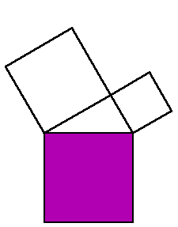


4. Ако је један угао ромба$45°$ $,$а висина $h=3$ $\sqrt{2} cm$,
израчунај површину тог ромба.
4.
AE=DE=𝒉 , $a^{2}$=2𝒉² , $a^{2}$=2·$(3$ $\sqrt{2})²$
$a^{2}=2·9·2 ,a^{2}$=36 , 𝒂=6cm
𝑷=𝒂·𝒉
𝑷=6·3$\sqrt{2}$
𝑷=18$\sqrt{2}$cm²
D°
°C
45°
𝒂
45°
90°
Решење:
°E
A°
°B

Slide 6
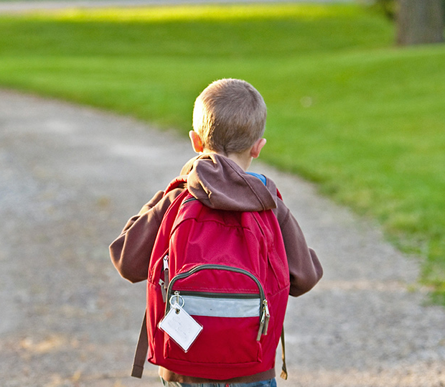
Толико за данас!
Хвала на пажњи!

